Slide 1
Kotlin
The Reason

Slide 2
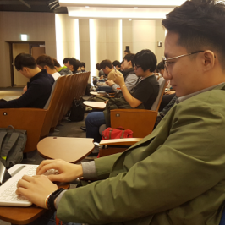
발표자 소개
현재 핀테크(Fin-Tech)기업에서 개발 및 유지보수 업무를 담당하고 있는 개발자 문성현입니다.
문성현
Language
Interest
github
E-mail
Java,
Javascript, Python, C/C++
Capacitive Keyboard,
Mechanical Keyboard
https://github.comgatherKnowledge
gathering1143@gmail.com

Slide 3
The Reason
목차
1
구글 vs 오라클
2
코틀린?코틀린!
3
결국에는 코틀린

Slide 4
1. 구글 vs 오라클

Slide 5
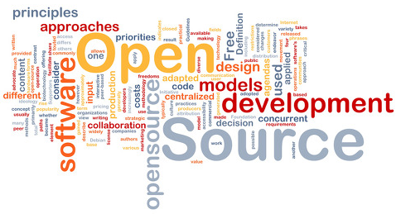


구글 vs 오라클
Advanced Java, Embeded Java 유료화
한 때 오픈소스의 중심에 있던 자바는 더 이상 우리가 알고 있던 그 Java가 아니다
현재 Java는 오라클의 단물 얼마 남지 않은 돈벌이 수단

Slide 6
구글 vs 오라클
????
2010년 썬마이크로시스템이 오라클이 넘어가고 오라클은 안드로이드에 API 37종의 구조/순서/설계를 도용했다는 이유를 들어 10~11조에 달하는 소송을 제기
올 해 2017년도 벌써 양 측의 다툼은 7년째 진행
오라클은 이미 구글 외 에도 수많은 기업에게 소송 준비/진행 중

Slide 7
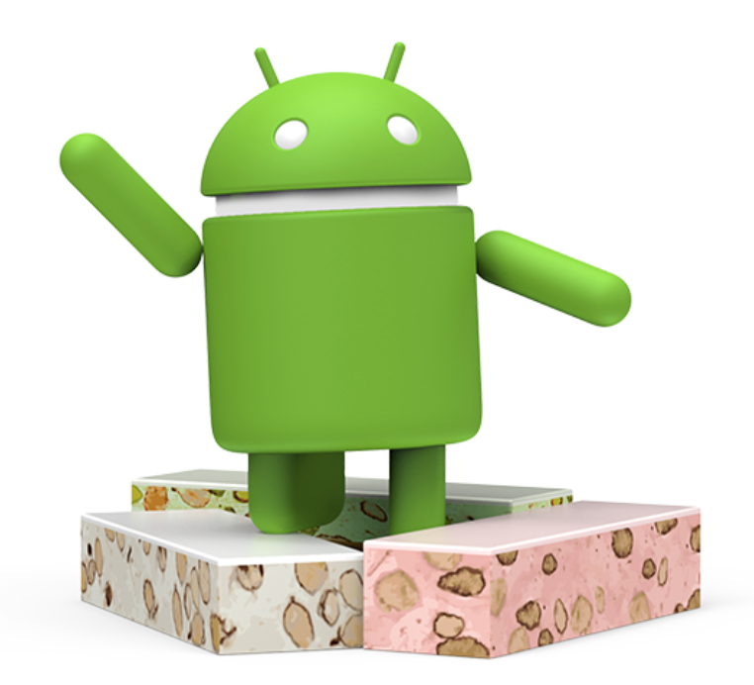
구글 vs 오라클
이미 구글의 마음은 오라클 자바를 떠난 지 오래됐고, 현재 Nougat 버전
안드로이드부터는 오픈 자바를 사용
초기에는 몇 가지 문제 사항이 있었으나 현재는 안정화 된 상태

Slide 8
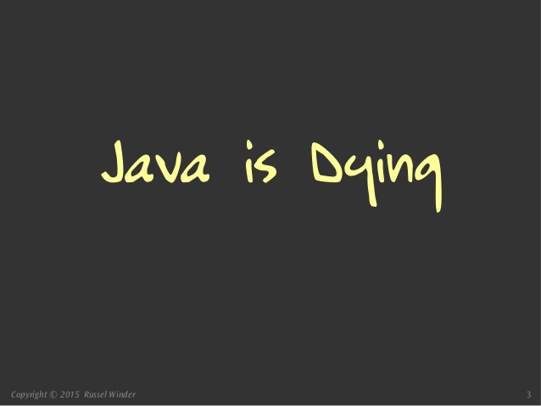
수와 수치 표기법
전 세계 IT 대기업 고객을 가장 많이 보유하고 있는 IT분석기관 Gartner에서는 작년 말 시대에 뒤떨어진 자바는 더 이상 사용하지 말아야 한다는 보고서를 제출
시대에 뒤떨어진 개발 패러다임을 고수하고 있어 근대 웹 개발환경에 맞지 않는다는 보고서의 내용
오라클 역시 JAVA 관련 사업부를 2015년도부터 해고하기 시작 했다
Sun이 오라클에 인수됐을 때, 제임스 고슬링이 오라클을 떠났을 때부터 JAVA의 쇠퇴는 예정 된 것
JAVA에 대한 재투자 역시 이뤄지지 않고 있다

Slide 9

구글 vs 오라클
언제까지 공짜로 쓰려고?

Slide 10
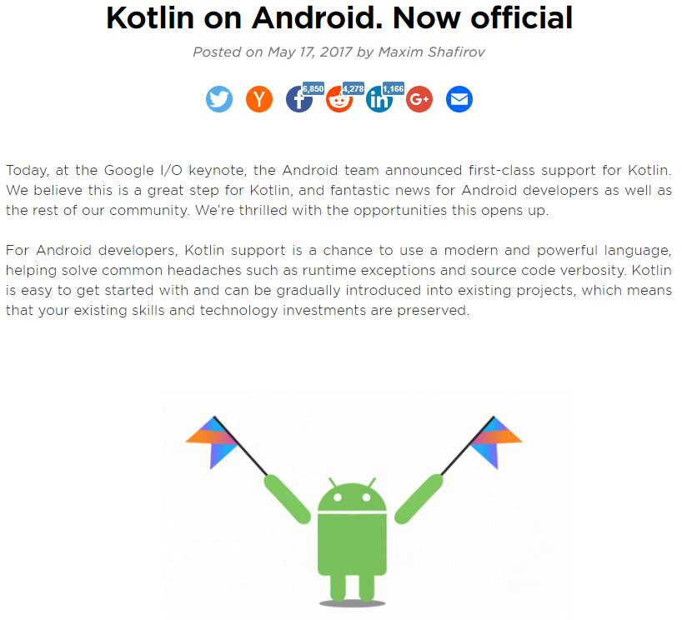
공식 홈페이지에 올라온 코틀린이 안드로이드 정식 언어가 됐다는 기사

Slide 11
2. 코틀린?코틀린!

Slide 12

코틀린 ?
2010년도 JetBrain사 개발(묘하게 맞아 떨어지는 개발시기)
JAVA를 대체하기 위해 만들어진 정적인 언어(인도네시아의 JAVA섬에서 이름을 따온 것과 동일한 맥락)
러시아의 발트 해 핀란드 만의 입구에 위치한 섬 이름

Slide 13
코틀린?
본사는 체코 프라하에 위치, 직원 수 700명 이상
대표 제품 IntelliJ IDEA, Pycharm 등 개발툴
현재도 다양한 개발툴들을 지원하기 위해 개발 중에 있고 최근 Go언어를 위한 gogland를 개발 및 테스트 중에 있다.
2011년도 코틀린을 통해 Technology of the year award 수상
코틀린은 현재 안드로이드 공식언어로 채택 된 상태

Slide 14
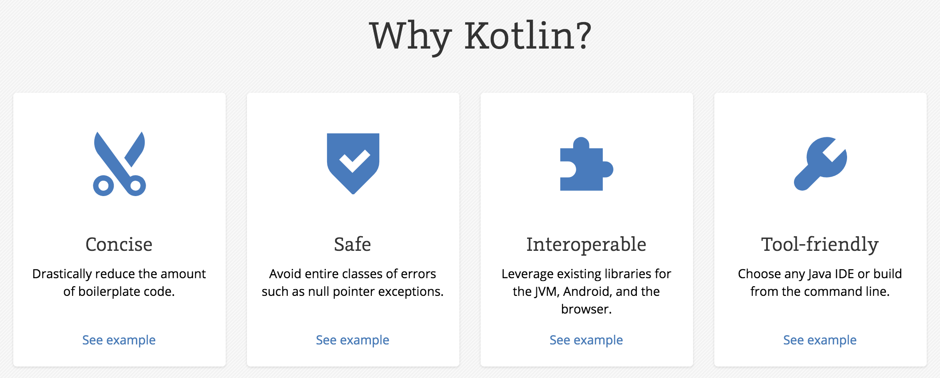
코틀린!
공식 홈페이지의 코틀린에 관한 설명
간결한 문법 제공, Null 처리에 대한 안정성
InterOperable(상호 조립가능), 툴 친화적

Slide 15
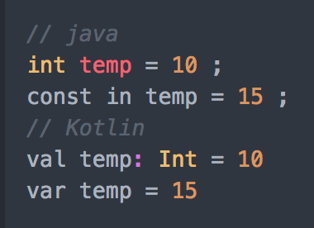
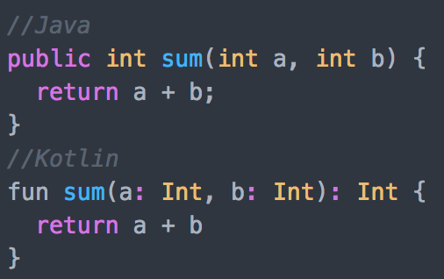
코틀린!
<변수 선언>
<함수 선언>
변수 선언만으로 완성되는 setter/getter, toString, copy
변수 선언 시기에 초기화 되지 않는 다면 컴파일러 레벨에서 오류 출력
함수 선언의 경우 자바보다 오히려 자바 스크립트를 닮아있다

Slide 16
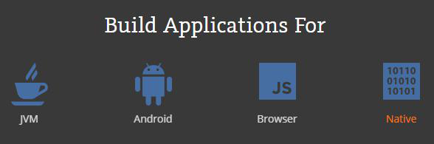
코틀린!
JVM/안드로이드/자바스립트/Native
Native에서 정말 하고 싶었던 말은 IOS라는 단어
경험자들에 의하면 코틀린 문법과 Swift의 문법은 90%이상 일치

Slide 17
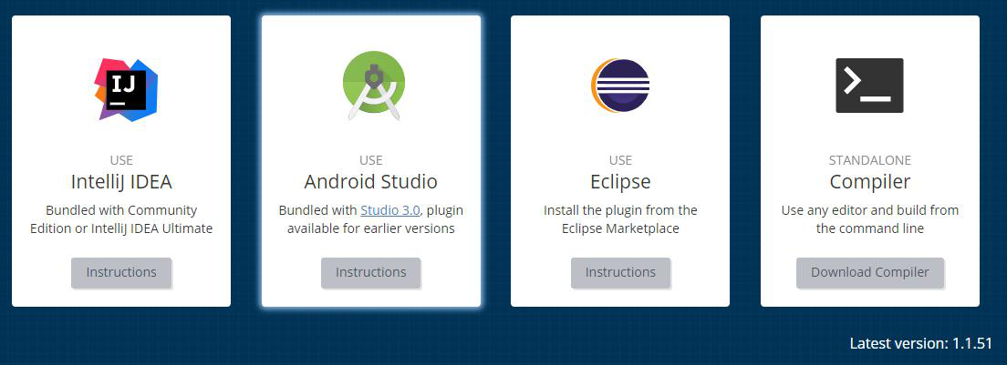
코틀린!
개발 IDE만드는 회사에서 만들어주는 자기네 회사 언어 개발 환경은 어떨까?

Slide 18
3. 결국에는 코틀린

Slide 19
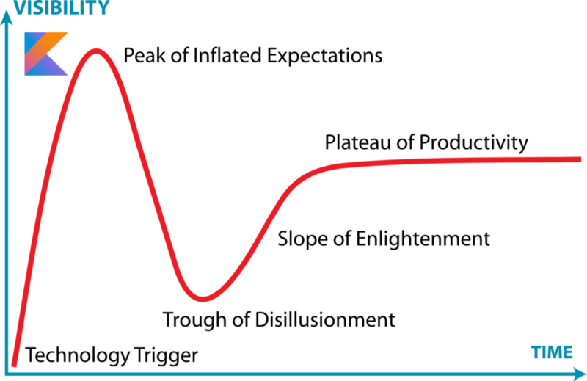
결국에는 코틀린
Kotlin (= Advanced Java)
기존 자바 개발자들의 낮은 Learing Curve
기민하게 대응하지 않는다면 낙동강 신세!
배우기 쉬운 코틀린으로 개발자 광명 찾자!
코틀린을 사용했을 때 가장 큰 문제
“다시 Java로 되돌아 가고 싶지 않다”

Slide 20
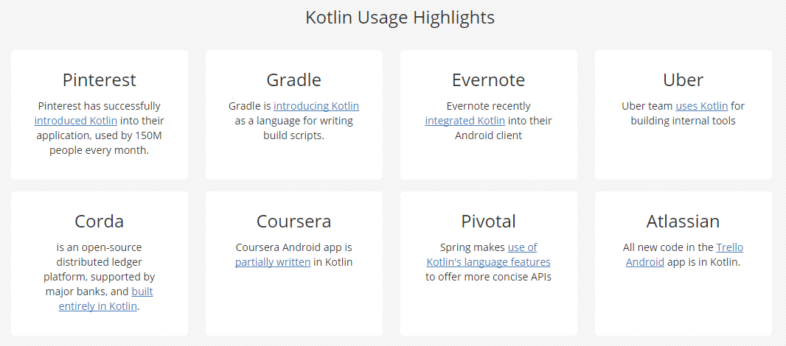
코틀린 VS 자바
Notes:
- 공식홈페이지에 나와있는 공식 사용 기업

Slide 21
Thank you

